Slide 1
Universidad Autónoma Agraria Antonio Narro Centro de Investigación en Química Aplicada
Propagación in vitro de Eustoma grandiflorum a partir de semillas
Presenta: Hernández Ramírez Edith
Ingeniero en Agrobiología
Asesor interno: Dr. Jesús Valdés Reyna
Asesor externo: Dra. Ileana Vera Reyes

Slide 2
DESARROLLO DEL PROYECTO
Estandarizar protocolo para las diferentes etapas de propagación in vitro de Eustoma grandiflorum.
Etapa 1. Germinación in vitro de semillas
Etapa 2. Enraizamiento
Etapa 3. Micropropagacion
Etapa 4. Crecimiento de raíces en medio nutritivo liquido.

Slide 3
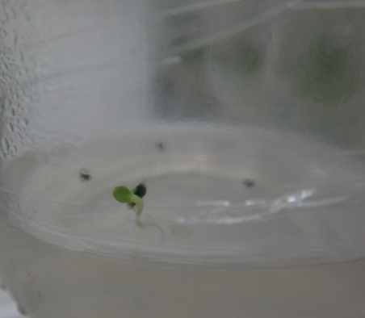
RESULTADOS
ETAPA 1. Geminación de semillas.
Después de probar 2 tratamientos diferentes, el segundos que fue aplicando GA (Acido Giberelico) al 25 µM redujo de un mes a una semana el tiempo de germinación.
Después de una semana

Slide 4
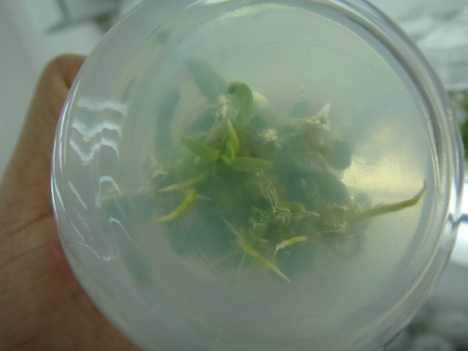
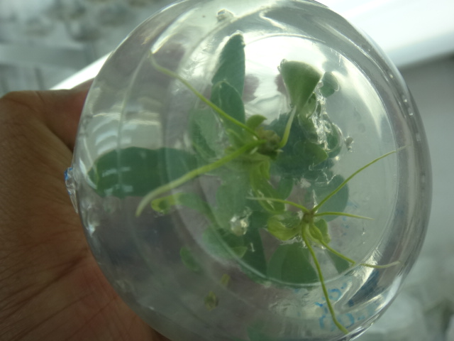
Etapa 2. Enraizamiento
En esta etapa también se probaron 2 tratamiento diferentes donde el mejor resultado se obtuvo al añadir 0.5 mgL⁻¹ P-Ca (Prohexadiona de calcio) en medio MS (Murashige & Shook).
Raíces a los 15 días
Raíces al mes

Slide 5
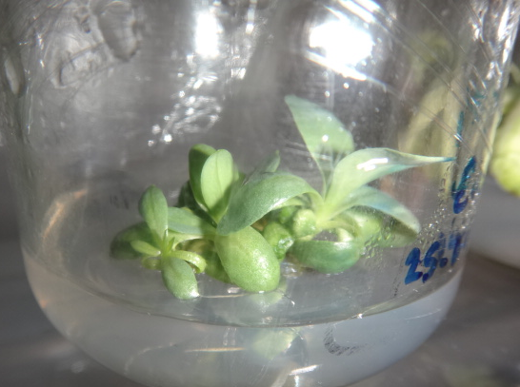
Etapa 3. Micropropagación
En esta etapa el primer tratamiento dio buenos resultados, fue utilizando medio MS con 0.5 mgL⁻¹ P-Ca (Prohexadiona de calcio). En un mes se obtuvieron nuevos brotes.

Slide 6
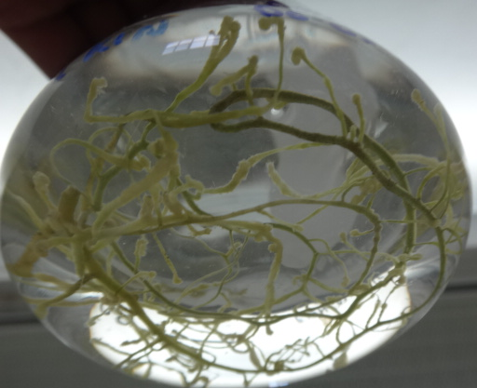
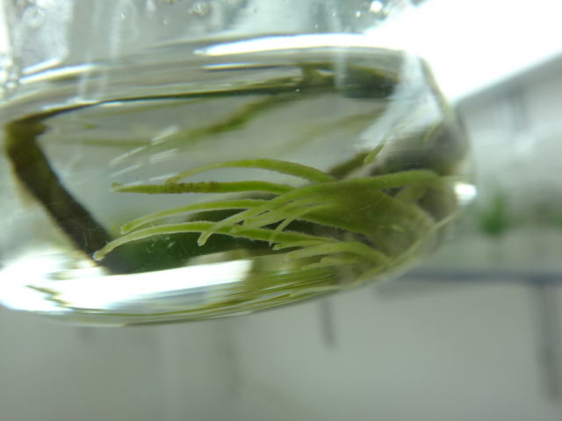
Etapa 4. Desarrollo de raíces en medio líquido.
Se probaron 4 diferentes tratamiento, el más efectivo para el desarrollo de las raíces en medio liquido fue medio MS adicionado con NAA (Ácido Naftalenacetico) en combinación con Kinetina.

Slide 7
GRACIAS POR SU ATENCIÓN

